Slide 1


Slide 2
学习目标
熟悉Visual Basic 6.0的绘图方法。
掌握【图片框】控件的使用。
掌握【图像框】控件的使用。
掌握【直线】控件的常用属性及用途。
掌握【形状】控件的常用属性及用途。
了解动画设计的方法。
了解控件数组的使用。

Slide 3
控件数组
控件数组是由一组相同类型的控件组成的。这些控件共用一个控件名（Name），绝大部分的属性也相同，但有一个属性一定不能相同，即【Index】属性的值不同。当建立控件数组时，系统给每个元素赋一个唯一的索引号（Index），通过【属性】对话框的【Index】属性，可以知道该控件的下标是多少。可以看到第一个元素下标是0，第二个元素的下标是1，依次类推。一个控件数组至少包含一个元素，最多可达32768个。在设计阶段可以改变控件的【Index】属性，但在运行阶段不能改变。

Slide 4
控件数组最大的特点是：控件数组共享相同的事件过程。所以适用于多个控件执行相似操作的场合，例如，控件数组【Command】有10个命令按钮，则不管单击哪个命令按钮，都会调用同一个单击事件过程。为了区分是控件数组中的哪个元素触发得事件，在程序运行时，通过传送给过程的索引值（即下标值）来确定。

Slide 5
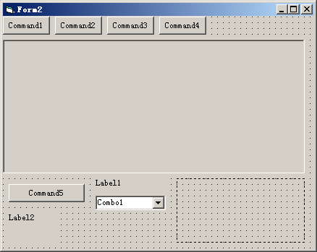
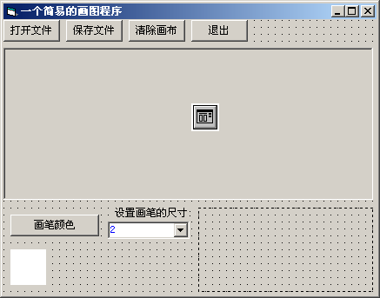

Slide 6
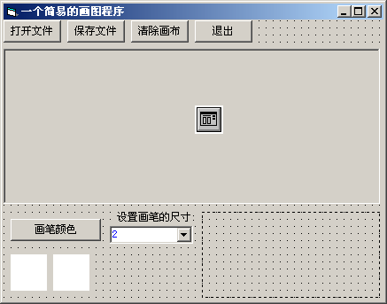
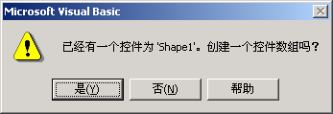
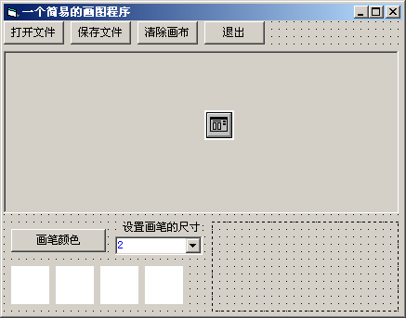

Slide 7
控件数组
控件数组是由控件组成的数组，因此与普通数组的定义不一样。控件数组的建立有两种方式。
第一种方式是在窗体设计时建立控件数组，有以下两种方法。
  通过复制现存控件来添加控件数组元素，例如本操作所使用的方法。
通过改变控件名称来添加控件数组元素，建立的步骤如下：
  绘制控件数组中要添加的全部控件（必须为同一类型的控件）。决定哪一个控件作为控件数组的第1个元素，并设置其【名称】属性。
  设置其他控件的【名称】属性与控件数组的第1个元素的相同。
  在数组中为控件输入相同名称后，Visual Basic 6.0会弹出一个对话框提示“是否创建一个控件数组”，如图9-4所示。
  单击对话框中的 按钮，即可建立控件数组。

Slide 8
编写在运行时添加控件数组
建立的步骤如下：
先在窗体上画出某控件，设置该控件的【index】属性值为0，表示该控件为数组；也可进行控件名的属性设置，这是建立的第一个元素。
在编程时通过Load方法添加其余的若干个元素，也可以通过Unload方法删除某个添加的元素。
每个新添加的控件数组通过设置【left】和【top】属性，确定其在窗体中的位置，并将【Visible】属性设置为“True”。

Slide 9

添加直线控件

Slide 10
添加【形状】控件
【形状】控件的【BorderStyle】、【BorderColor】、【BorderWidth】和【DrawMode】等属性，分别用于选择线条类型、线条颜色、线条宽度和线条显示效果，所画图形的位置及大小是通过【形状】控件的【Left】、【Top】、【Width】和【Height】属性来控制，除了这些基本属性之外，【形状】控件还有一个重要的属性：【Shape】属性。该属性用于图形的选择，其常用属性值如表9-2所示。

Slide 11
设置图形控件属性
【图片框】控件是容器类控件，可以向【图片框】控件中添加控件，但不能向【图像框】控件中添加控件。
【图片框】控件可以通过Print方法接受文本，并可以接受由像素组成的图形，而【图像框】控件不能接受Print方法输入的信息，也不能用绘图方法在【图像框】控件上绘制图形。每个【图片框】控件都有一个内部光标（不显示），用来指示下一个将被绘制的点的位置，这个位置就是当前光标的坐标，通过【CurrentX】和【CurrentY】属性来记录。
【图像框】控件比【图片框】控件占用的内存少，显示速度快。在使用【图像框】控件和【图片框】控件都能解决问题的场合下，优先考虑使用【图片框】控件。

Slide 12
【AutoSize】属性
功能：设置图片框是否自动调整尺寸。
说明：【AutoSize】属性有两个取值，即True或False，【AutoSize】属性为True时，图片框自动调整尺寸以便将图片完整地显示出来；【AutoSize】属性为False（默认值）时，图片框的尺寸固定不变，当所要显示的图片的尺寸比图片框的尺寸大时，便只能显示图片的一部分，其余部分将会被剪掉。

Slide 13
【Picture】属性
功能：返回或设置图片框中要显示的图片。
说明：要让图片框能显示图片，必须先向图片框中加载图片，而图片的加载，是通过设置【Picture】属性来完成的。【Picture】属性的设置可以在【属性】对话框中完成，也可以在【代码】对话框中完成。如果要将图片框中已加载的图片删除，只需在【属性】对话框单击【Picture】属性栏，让鼠标光标停在【Picture】属性栏，然后按Del键便可删除图片框中的图片。
由于【图片框】控件是容器类控件，因此可向【图片框】控件中添加各种控件，具体添加方法和向框架中添加控件类似。向【图片框】控件中添加控件之后，控件的位置是相对图片框而言的，与窗体无关。
【图像框】控件加载图片的方法与【图片框】控件类似，都是通过设置【Picture】属性来加载图片的。【图像框】控件的属性和【图片框】控件的属性基本相同，但【图像框】控件没有【AutoSize】属性，【AutoSize】属性所实现的功能由【图像框】控件的【Stretch】属性来完成。

Slide 14
【Stretch】属性
功能：返回或设置图像框中的图片是否要调整尺寸以适应图像框的尺寸。
说明：它有两个取值，True或False。【Stretch】属性为True时，图片自动调整尺寸以适应图像框的尺寸；【Stretch】属性为False（默认值）时，图片按原始尺寸显示，系统自动调整图像框的尺寸来适应图片的尺寸。

Slide 15
【DrawStyle】属性
功能：返回或设置线条的样式，如实线、虚线、点画线等。
说明：【DrawStyle】常用属性值如表9-3所示。另外，只有实线有粗细之分，对于其他类型的线条而言，【DrawWidth】属性值只能取1。如果【DrawWidth】属性为大于1的数时，则【DrawStyle】属性会自动设为0，即此时线条只能是实线。

Slide 16
【DrawMode】属性
功能：返回或设置绘图的模式。
说明：在图形有重叠或者图片框的【ForeColor】属性为非白色时，需要考虑绘图模式，即考虑图形颜色与绘图区底色之间的逻辑关系，【DrawMode】常用属性值如表9-4所示。

Slide 17
【知识链接】
【ScaleTop】、【ScaleLeft】属性
  功能：返回或设置对象左上角的坐标。
  说明：通过设置【ScaleTop】、【ScaleLeft】属性来定义对象左上角的坐标。
【ScaleWidth】、【ScaleHeight】属性
  功能：返回或设置x轴长度和y轴长度。
  说明：【ScaleWidth】、【ScaleHeight】属性值可以设为负值，但此时的负值并不表示x轴、y轴的长度为负值，而是用来规定x轴、y轴的正方向。当【ScaleWidth】属性值为负值时，x轴的正方向向左；当【ScaleHeight】属性值为负值时，y轴的正方向向上。

Slide 18
画点
在Visual Basic 6.0中，画点是通过Pset方法来实现的，其语法结构如下：
[对象名].Pset[Step](x,y),[color]
其中，“对象名”为窗体名或图片框名，是可选参数，如果不特别说明，与绘图有关的所有方法的对象名都为窗体名或图片框名；“x、y”为点的坐标值，用来指定所画点的位置，是必选参数；“color”为点的颜色，是可选参数，如果不指定“color”，则以对象的【ForeColor】属性值来设置点的颜色。另外，使用Pset方法来画点时，如果在“（x，y）”前面加上了“Step”，则“x、y”的值是相对上一次所画点的位置而言的。

Slide 19
画线
在Visual Basic 6.0中，画线是通过Line方法来实现的，具体语法结构如下：
[对象名].Line [[Step](x1,y1)]-[Step](x2,y2),[color],[B][F]
其中，“(x1,y1)”为第一个点的坐标，如果省略“(x1,y1)”，则以上一次画线的终点作为本次画点的起点；“(x2,y2)”为第二个点的坐标，即直线终点的坐标，是必选参数；“color”为直线的颜色，如果省略“color”，则线条颜色为上一次画线条的颜色。在坐标前面加上“Step”，表示该点的坐标是相对于前一点的坐标而言的。

Slide 20
画矩形
Line方法除了可以画直线之外，还可以通过画4条首尾相连的直线来实现画矩形和正方形。也就是说，画一个矩形或正方形需要使用4次Line方法，过程比较繁琐，并且不易操作，除了这种方法之外，Visual Basic 6.0还提供了另外一种更简单的画矩形方法，只需要在Line方法的color参数后面加上一个“B”，便可以画矩形或正方形，其语法结构如下：
对象名.Line[Step](x1,y1)-[Step](x2,y2),[color],B
“(x1,y1)”、“(x2,y2)”分别代表矩形左上角和右下角的坐标。

Slide 21
画圆
在几何知识中，画一个圆必须知道圆心的位置和半径。在Visual Basic 6.0中，要想在窗体或图片框中画一个完整的圆，可以通过Circle方法来完成，其语法结构如下：
对象名.Circle[Step](x,y),radiu,[color]
其中，“(x,y)”为圆心的坐标，“radiu”为圆的半径，“color”为圆的颜色。
由于圆是封闭型图形，因此可以通过设置【FillStyle】和【FillColor】属性来填充图案。

Slide 22
画圆弧
在Visual Basic 6.0中，画圆弧也是通过Circle方法来完成的，使用Circle方法来画圆弧时，除了指定圆心坐标和半径之外，还要指定圆弧的起始位置和终止位置，其语法结构如下：
对象名.Circle Step(x,y),radiu,color,start,end
其中，“start”用于指定圆弧的起始角，单位为弧度，取值范围为−2π～2π，默认值为0；end用于指定圆弧的终止角，单位为弧度，取值范围为−2π～2π，默认值为2π。

Slide 23
画椭圆
如果将一个标准圆沿水平方向或沿垂直方向拉伸，这时便得到一个椭圆。在Visual Basic 6.0中，画椭圆还是通过Circle方法来完成的，其语法结构如下：
对象名.Circle Step(x,y),radiu,color,,,aspect
注意，在最后一个参数“aspect”前面有3个逗号，参数“aspect”的值表示的是垂直方向或水平方向拉伸的比例，如果其值为1，表示水平和垂直方向都不拉伸，即为一个标准的圆；如果其值大于1，表示沿垂直方向拉伸，为垂直式椭圆；如果其值小于1，表示沿水平方向拉伸，为水平式椭圆。
椭圆也是封闭式图形，因此也可以在其中添加图案，图案的选择通过【FillStyle】属性来控制，颜色由【FillColor】属性来控制。

Slide 24
Cls方法
用Pset、Line、Circle方法可分别画出点、线、圆等图形，但如果想将所画的图形清除掉，该如何处理呢？ Visual Basic 6.0还为用户提供了一种简单方法：Cls方法。Cls方法可以同时将图片框或窗体上的所有图形都清除掉，以方便用户重新绘图。其语法结构如下：
[对象名].Cls
使用Cls方法就相当于使用一块橡皮将图纸上的所有图形都擦除掉，这时绘图区（图片框）就又变成一张“白纸”。

Slide 25
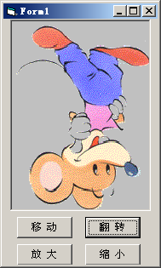
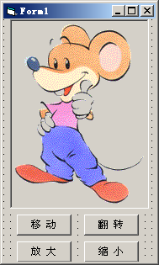
简单图片编辑器的设计

Slide 26
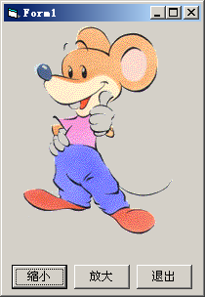
简单图像编辑器的设计

Slide 27
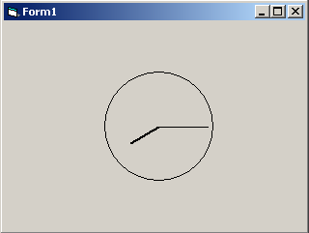
石英钟的设计

Slide 28
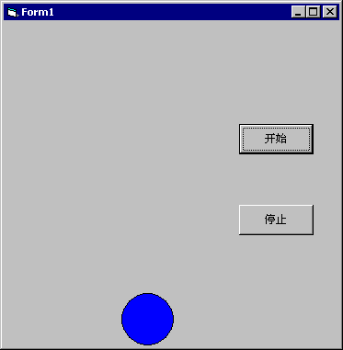
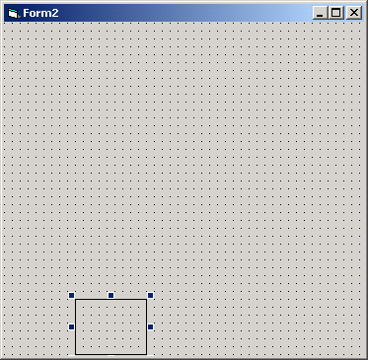
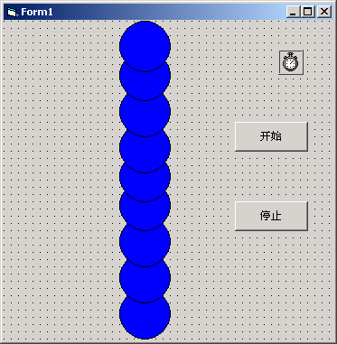
弹 跳小球应用程序设计

Slide 29
项目 小结
强大的图形处理能力是Visual Basic 6.0的精髓之一，用Visual Basic 6.0的图形控件绘图既简单又方便，另外使用Visual Basic 6.0还能够进行简单的图像处理和实现简单的动画效果。本项目完成了简易画图程序的开发设计，分为两个任务——设计应用程序界面和编写控件响应事件的代码。通过本项目的学习，掌握了【图片框】控件、【图像框】控件的常用属性、事件以及两者之间的区别、掌握了【直线】控件和【形状】控件的常用属性及用途、掌握了绘图语句的使用，了解了控件数组的使用，了解了动画设计的方法。

